Slide 1
Мастер класс. Изготовление прихватки.
Курочка пеструшка.
Учитель профессионально- трудового обучения
Александрова Ирина Алексеевна
ГСОУ коррекционная школа интернат

Slide 2
Образец изделия.

Slide 3
Материалы.
Ткань с мелким рисунком – 20 см;
Отделочная гладкокрашеная ткань для крыльев, клюва, оборки, гребешка.
Для отделки: тесьма- вьюнчик.
Для глаз пуговицы(бусины).
Нитки в цвет ткани.

Slide 4
Инструменты.
Игла;
Булавки;
Ножницы;
Линейка;
Карандаш (мел)

Slide 5
Шаблоны для прихватки.
1. Туловище – 2 детали;
2. Донышко – 1 деталь;
3. Крыло – 2 детали;
4. Клюв – 1деталь;
5. Оборка – длина полосы70 см,
ширина 4 см.
3
1
2
5
4

Slide 6
Раскрой деталей прихватки.

Slide 7
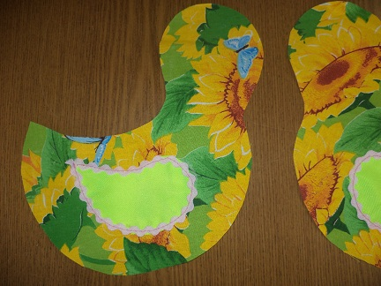
1. Наметать крыло на деталь туловища.
Настрочить тесьму по краю детали крыла.

Slide 8
2. Наклеить деталь глаза из клеевого материала (кружок). Пришить в центре пуговицу.
3. Сложить деталь клюва
( квадрат по диагонали).
Приметать к срезу одной детали туловища острым кончиком к глазу.

Slide 9
4. Детали туловища сложить лицевыми сторонами, сколоть булавками. Сметать верхние срезы деталей по меткам. Стачать срезы деталей.

Slide 10
5. Деталь донышка наложить на синтепон, приколоть булавками и наметать. Настрочить деталь донышка на синтепон, ширина шва от среза 5мм. Вырезать деталь донышка по контуру .

Slide 11
6. Обработать отлетной срез оборки (строчкой зигзаг, швом вподгибку) По срезу притачивания: Заложить мелкие складочки и закрепить машинной строчкой.

Slide 12
7. Оборку приметать к донышку, притачать ширина шва 5-7мм. .

Slide 13
8. Наложить донышко лицевой стороной на деталь туловища, уравнять срезы, сколоть. Сметать срезы рядом со строчкой притачивания оборки.

Slide 14
9. Притачать донышко к туловищу, ширина шва 7 мм. Оставить отверстие 10 см .
Вывернуть готовое изделие на лицевую сторону, выправить шов.

Slide 15
Для объёма головку курочки набить синтепоном.

Slide 16
11. Зашить отверстие потайными стежками. Приутюжить шов. Отутюжить изделие.

Slide 17
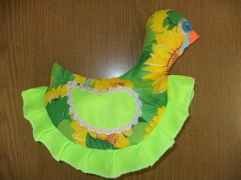
12. Ткань для гребешка заложить складочками, закрепить строчкой. Пришить гребешок по линии шва к головке.

Slide 18
13. Для украшения можно настрочить по нижнему краю тесьму - вьюнчик.

Slide 19
УСПЕХОВ
В РАБОТЕ!!!

